Slide 1
муниципальное бюджетное дошкольное образовательное учреждение «Детский сад общеразвивающего вида №19 «Тополёк» с приоритетным осуществлением художественно-эстетического направления развития воспитанников»
г. Невинномысска
Военно-патриотический проект : «Мы – будущие защитники своей Родины»
Тема: «Отряд «Спецназ»: мы – будущие защитники своей Родины»
(средняя группа)
Воспитатель Браткова Ю.Ф

Slide 2
Проблема
В век высоких компьютерных технологий на людей льётся столько информации, что в достоверности фактов трудно разобраться не только детям, но и подчас самим взрослым. Исторические документы искажаются многими СМИ ближнего и дальнего зарубежья. Я считаю, что проблема нравственно – патриотического воспитания на сегодняшний день является самой актуальной.
Зачатки гражданственности надо формировать в ребёнке как можно раньше. Малыш впервые открывает Родину в семье. Это его ближайшее окружение. В семье он узнаёт такие понятия как «любовь», «Родина», «честь», «труд». Для ребёнка, обладающего высокой подражательностью, родители являются примером во всём: в отношении к труду, в любви и уважении друг к другу и близким, в готовности встать на защиту Родины. В связи с этим, при подготовке и реализации проекта, я опиралась на поддержку и заинтересованность со стороны родителей.

Slide 3
Актуальность:
Исторически сложилось так, что любовь к Родине, патриотизм во все времена в Российском государстве были чертой национального характера. Но в силу последних перемен все более заметной стала утрата нашим обществом традиционного российского патриотического сознания.
В связи с этим очевидна неотложность решения острейших проблем воспитания патриотизма в работе с детьми дошкольного возраста. В настоящее время эта работа актуальна и особенно трудна, требует большого такта и терпения, так как в молодых семьях вопросы воспитания патриотизма, гражданственности не считаются важными и, зачастую, вызывают лишь недоумение.
Этот проект - подходящий повод рассказать мальчишкам, что такое смелость и отважность, а с другой стороны – привить любовь к своей стране, воспитать патриотов, чувство гордости за свою армию и вызвать желание быть похожими на сильных российских воинов.

Slide 4
Формировать чувство патриотизма у детей, вызывать гордость за российскую армию, уважать людей, служивших в армии, прививать любовь к Родине и близким людям.
Формировать чувство патриотизма у детей, вызывать гордость за российскую армию, уважать людей, служивших в армии, прививать любовь к Родине и близким людям.
Цель:

Slide 5
Задачи:
- воспитывать чувство уважения и гордости к российской армии, любви к Родине;
- воспитывать у детей желание быть сильными, смелыми, стать защитниками Родины,
- формировать волевые качества, целеустремленность, выдержку; поддерживать в детях желание и умение преодолевать препятствия;
- развивать речевую активность через выразительное чтение стихотворений, составление рассказов о своих родственниках, служивших в армии;
- развивать у детей психические процессы: внимание, память, мышление, воображение;
- пополнить и активизировать словарный запас новыми словами.
- взаимодействие с родителями (законными представителями) по вопросам реализации проекта.

Slide 6
Взаимодействие с родителями
-Родительское собрание на тему: Участие в проекте «Мы – будущие защитники своей Родины».
-Оформление родительского уголка: размещение статей, консультаций, рекомендаций по теме проекта.
-Подготовка родителями военной формы для выступления детей.
-Подготовка и оформление, вместе с родителями, фотоальбома «Мой папа в армии служил».
-Выставка рисунков «Наша армия – самая сильная»

Slide 7
Риски реализации проекта:
Недостаточная активность родителей, недостаточная методическая база, неготовность педагогов к участию в проекте, к самоанализу своей деятельности; внутренние сопротивления, которые может встретить автор проекта (отсутствие мотивации других участников, страх перед нововведениями, заниженная самооценка участников проекта); отсутствие форм, механизмов учёта результатов деятельности.

Slide 8
Предполагаемый результат:
- Сформировать представление о том, что в мирное время нашу страну охраняет Российская армия. Познакомить с родами войск, и в частности с войсками «Спецназ», с военными профессиями, с техникой, которая помогает служить.
- Научиться маршировать, ходить строем, исполнять строевую песню, соревноваться в эстафетах.
- Оформление выставки рисунков «Наша армия – самая сильная».
- Создание в группе фотоальбома «Мой папа в армии служил».
- Активное участие родителей и детей в реализации проекта.

Slide 9
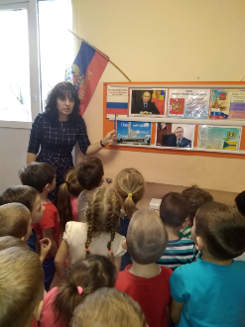
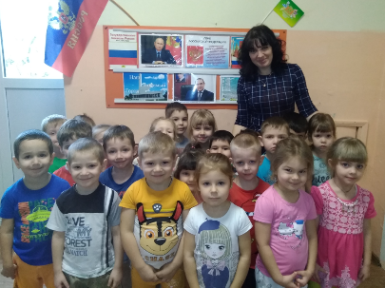
Реализация проекта
Открытое занятие по патриотическому воспитанию
«Россия – Родина моя»

Slide 10
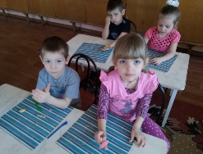
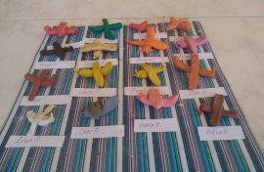
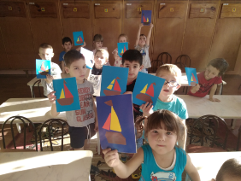
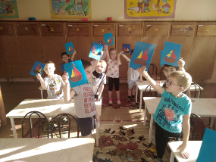
Занятие по лепке «Летят самолёты»
Занятие по аппликации «По морям, по волнам»

Slide 11
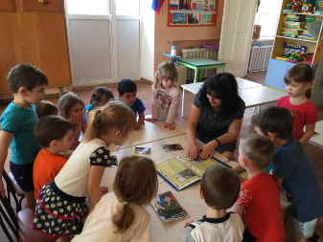
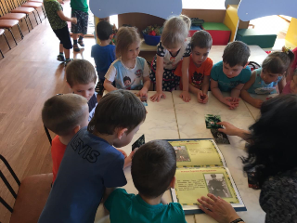
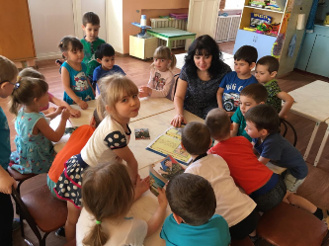
Подготовка фотоальбома
«Мой папа в армии служил»

Slide 13
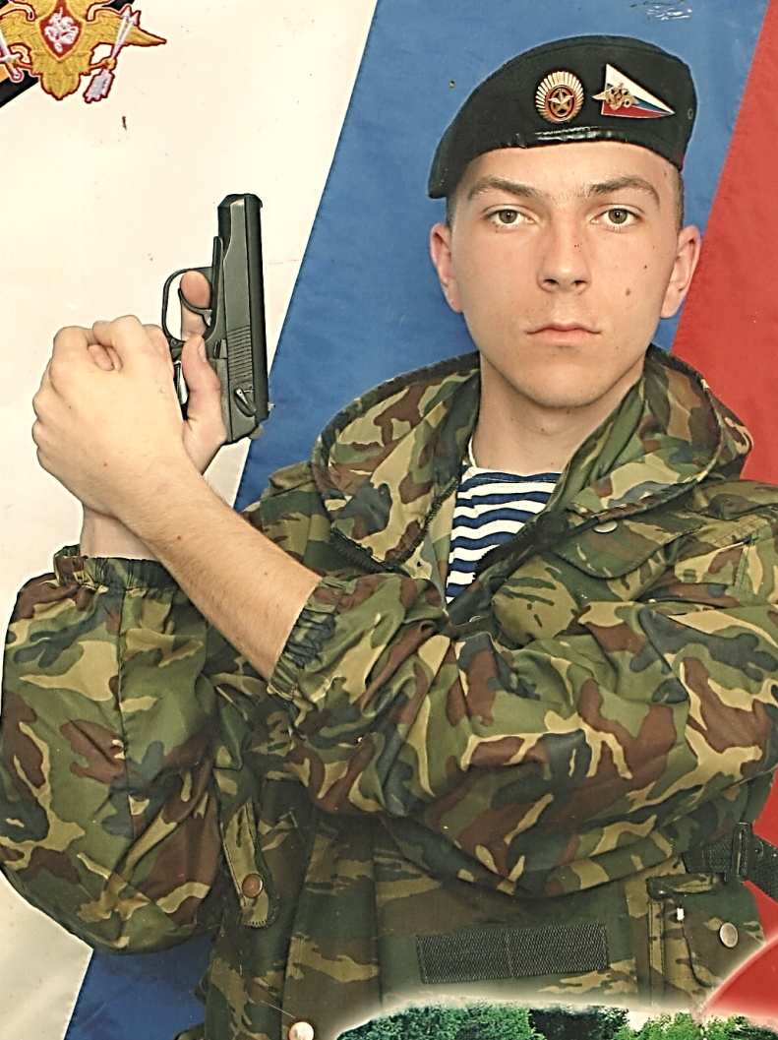
Коваленко Константин Андреевич
Служил в 2011-2012гг. в 60-й Таманской (Татищевской) ордена Октябрьской Революции Краснознамённой ракетной дивизии, в/ч 89553. Войсковая часть состоит из 10 полков, узла связи, станции почтовой связи, отдельного батальона боевого обеспечения, подразделения комендатуры, ракетной базы, командного пункта, технической ракетной базы, военного госпиталя, вертолётной эскадрильи и аэродрома Татищево.
Звание – младший сержант, занимаемая должность – командир отделения обороны и разведки.

Slide 14
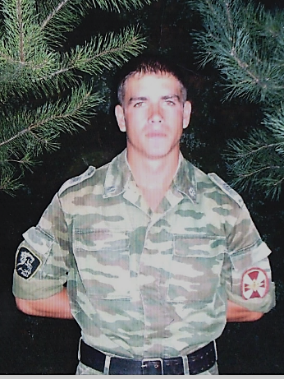
Бережной Вячеслав Анатольевич
Служил в ВВМВД РФ – сегодня это Росгвардия – в г. Шахты Ростовской области с 2006-2008 гг., в 3722 учебной части, дослужился до звания сержант, занимал должность заместителя командира взвода и по совместительству старшины роты. В подчинении было 30 человек, с которыми нередко заступал на дежурство по охране общественного порядка.

Slide 15
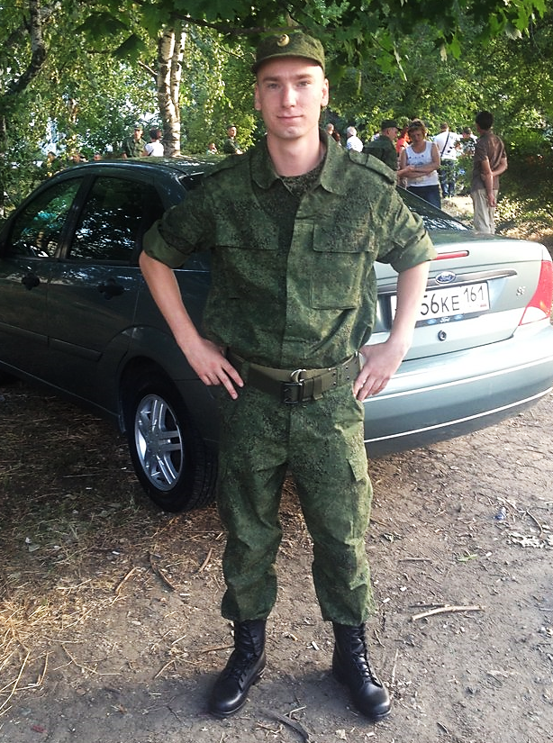
Полунин Кирилл Игоревич
Мой папа, как настоящий мужчина служил в армии. Служил он в войсках связи в городе Ростов-на-Дону. В армии папа был водителем. Когда мы смотрим вместе фотографии, папа рассказывает про своих друзей сослуживцев, сколько было интересных случаев. Именно во время службы, в одном из увольнительных мой папа встретил маму! В армии папа стал более сильным и смелым, ответственным и готовым прийти на помощь другу в любой момент. Он совершенно не жалеет, что служил и гордится, что отдал честь Родине. Мой отец - пример для меня! И я обязательно пойду в армию.

Slide 16
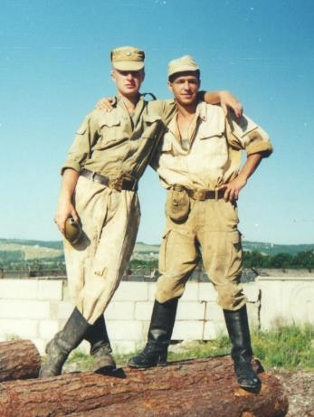
Мартынов Алексей Юрьевич
Мой папа, Мартынов Алексей Юрьевич, служил в инженерно-строительных войсках. Это очень важные войска, от них зависит передвижение других войск в труднодоступные места (реки, озёра, горы). Мой папа занимался строительством мостов, дорог, а также копал траншеи под кабели связи.

Slide 17
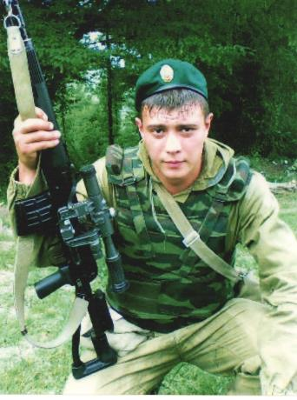
Акреев Руслан Борисович
Проходил военную службу в пограничных войсках, звание младший сержант в должности снайпер.
Запоминающийся момент в службе – задержание нарушителя государственной границы.

Slide 18
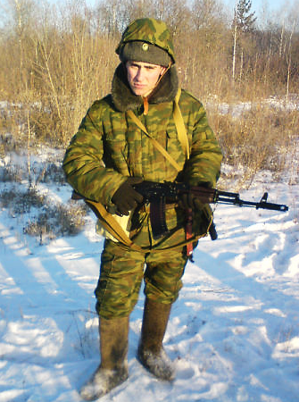
Попов Валерий Анатольевич
Мой папа, Попов Валерий Анатольевич, служил в Челябинской области в городе Чебаркуль, в войсках связи. Был назначен командиром взвода и получил звание старший сержант.

Slide 19
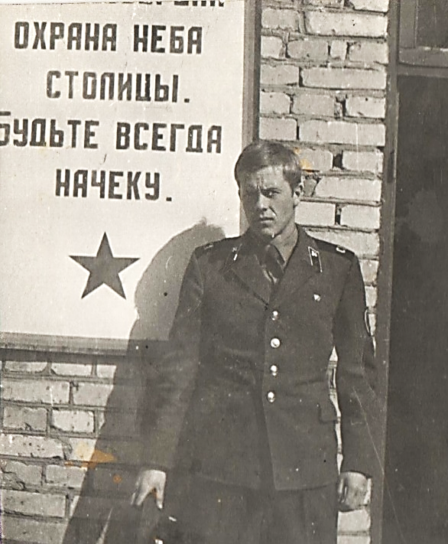
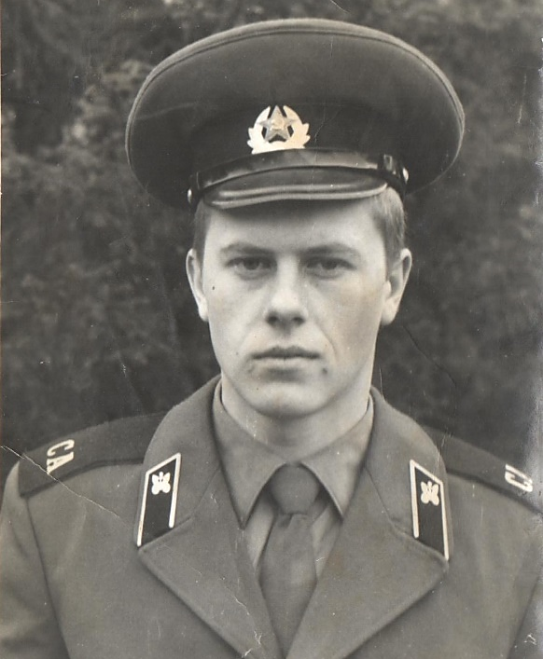
Головачёв Николай Алексеевич
Мой дедушка, Головачёв Николай Алексеевич, (родился 25 сентября 1964г). Служил в Мытищи №1, с 1982 г. по 1984 г., в ракетных войсках, ПВО-противовоздушная оборона. Служил два года. Интересные события – в 1983 году сбили Южно-Корейский самолёт. Мой дедушка служил, где много ракет и самолётов. В армии дедушка был водителем (перевозил ракеты) и автоэлектриком. Мой дедушка самый храбрый. Я горжусь им.

Slide 20
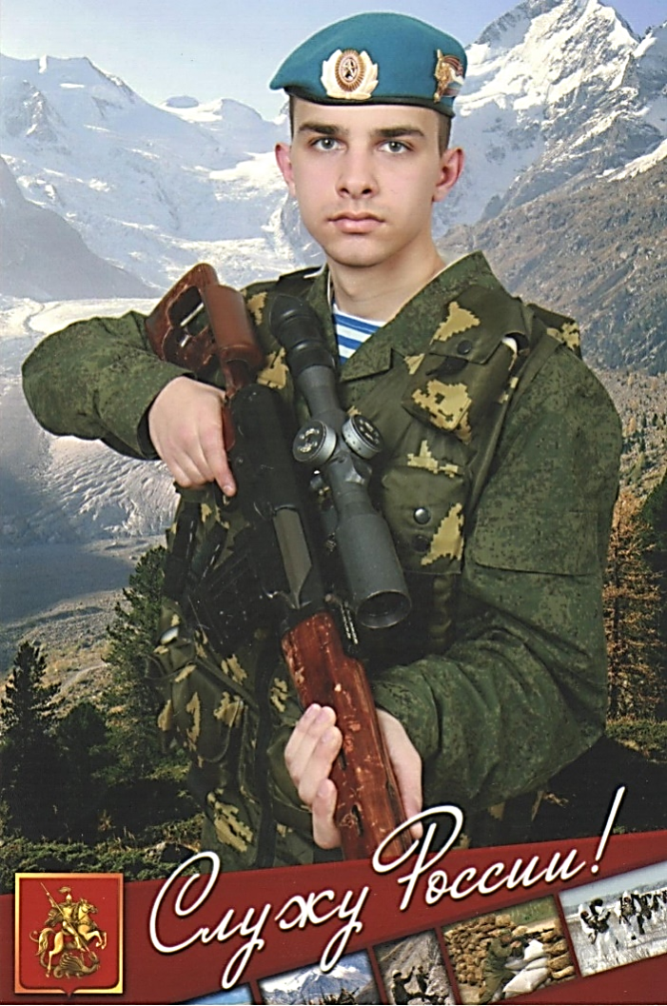
Титов Владислав
Титов Владислав (двоюродный брат Максима Николаенко), родился в городе Невинномысске. Учился в школе №6, служил в армии в разведроте снайпером, стрелял из оружия.

Slide 21
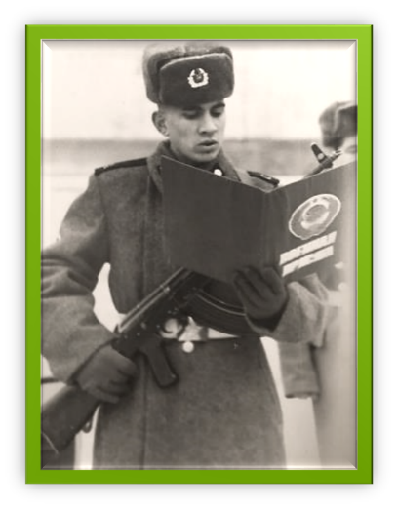
Усатов Сергей Геннадьевич
Мой дедушка, Усатов Сергей Геннадьевич, был солдатом. Он служил в городе Брянске, в химических войсках. Он держал в руках автомат и охранял боевые ракеты. Я горжусь им.

Slide 22
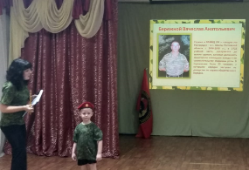
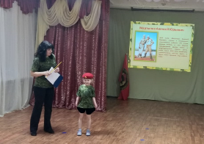
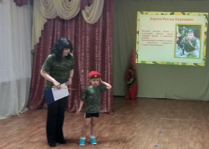
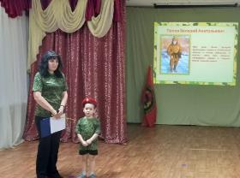
Итоговое занятие
«Отряд «Спецназ»: мы – будущие защитники своей Родины»

Slide 23
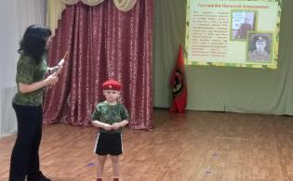
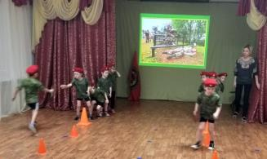
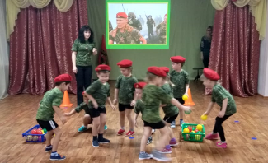
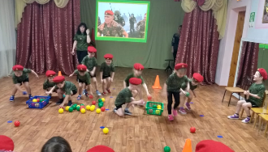
Итоговое занятие
«Отряд «Спецназ»: мы – будущие защитники своей Родины»

Slide 24
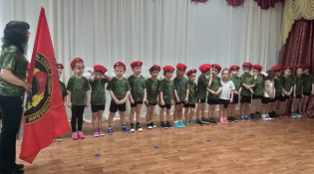
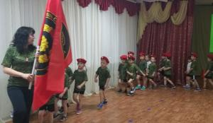
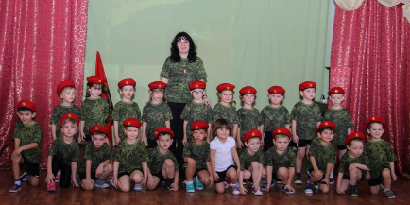
Итоговое занятие
«Отряд «Спецназ»: мы – будущие защитники своей Родины»

